Slide 1
МИНИСТЕРСТВО ОБРАЗОВАНИЯ И НАУКИ РОССИЙСКОЙ ФЕДЕРАЦИИ
ФЕДЕРАЛЬНОЕ ГОСУДАРСТВЕННОЕ БЮДЖЕТНОЕ
ОБРАЗОВАТЕЛЬНОЕ УЧРЕЖДЕНИЕ ВЫСШЕГО ОБРАЗОВАНИЯ
«ДОНСКОЙ ГОСУДАРСТВЕННЫЙ ТЕХНИЧЕСКИЙ УНИВЕРСИТЕТ»
(ДГТУ)
Факультет ____Информатика и вычислительная техника______
Кафедра _____ Информационные технологии_______________
Тема: Web-портал "TRANSLAT'HOUSE" сообщества переводчиков
(функция: обеспечение контента)
Выполнила Гробер Анна Александровна группа ВИС42
Научный руководитель доцент, Климова Дарья Николаевна

Slide 2

Актуальность выпускной квалификационной работы
В современном мире большую популярность приобретают фриланс-биржи. Это web порталы, на которых любой человек может найти работников для выполнения определенной задачи или проекта.
Также в последнее время становится популярна тема онлайн переводов текстовой и видео информации.
Целью данного проектирования является разработка web портала сообщества переводчиков «Translators' House», представляющего собой фриланс-биржу, специализирующуюся на переводах текстовой, видео- и другой информации. Также планируется реализация возможности общения для пользователей
Представленная разработка дает возможность:
выложить объявление о переводе в определенные сроки;
с помощью фильтрации найти интересующие объявления;
переводить тексты в удобное время и в любом месте;
заработать на любимом деле;
общаться с другими пользователями на интересующие темы;
набраться опыта в переводческой сфере.

Slide 3
Предмет, объект и задачи проекта
Web-портал «Translator’s house» является совместной разработкой.
Объектом дипломной работы является взаимодействие переводчиков с заказчиками, а также с другими переводчиками.
Предметом является проектирование и разработка функционала для обеспечения контента web-портала, представляющего собой фриланс-биржу, специализирующуюся на переводах текстовой, видео- и другой информации
Задачи исследования:
Провести сравнительный анализ программных продуктов многопрофильных фриланс бирж и бирж, специализирующиеся на теме переводов
Спроектировать и разработать функционал для обеспечения контента web-портала, заключающегося в следующей реализации: добавления, изменения, удаления объявлений; фильтрации для удобного поиска по объявлениям; панели для редактора веб портала; просмотра для пользователя объявлений, выложенных или взятых на исполнение; форума для общения.

Slide 4
Сравнительный анализ программный продуктов предметной области
Параметр сравнения | «Fl» | «eTXT» | «Tranzilla» | «01» | «2polyglot» | «Перевод- чик» | «ProZ»
Добавление объявления | Удовлетворительно | Удовлетворительно | Удовлетворительно | Нет | Хорошо | Удовлетворительно | Удовлетворительно
Фильтрация объявлений | Удовлетворительно | Удовлетворительно | Хорошо | Нет | Хорошо | Нет | Удовлетворительно
Срочные переводы | Да | Нет | Нет | Нет | Да | Нет | Нет
Просмотр выполненных заказов пользователей | Да | Да | Нет | Нет | Да | Нет | Нет
Форум | Нет | Нет | Да | Нет | Нет | Нет | Нет
Дизайн сайта | Отлично | Хорошо | Отлично | Удовлетворительно | Удовлетворительно | Удовлетворительно | Отлично
Адаптивность сайта | Отлично | Отлично | Отлично | Нет | Нет | Да | Да
Основным отличием разрабатываемого портала от других подобных систем являются:
ориентированность на молодежь;
возможность общения;
набор команды переводчиков для одной задачи;
один человек может быть как работодателем, так и исполнителем;
возможность добавления новой категории и нового языка.

Slide 5
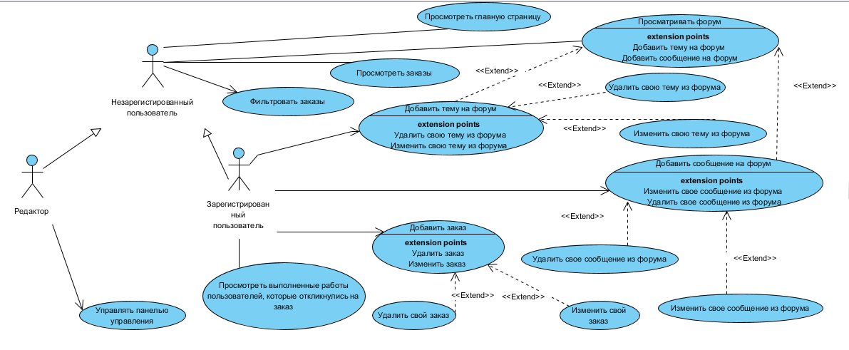
Диаграмма вариантов использования (Use Case diagram)

Slide 6












Инструментальные средства разработки

Slide 7
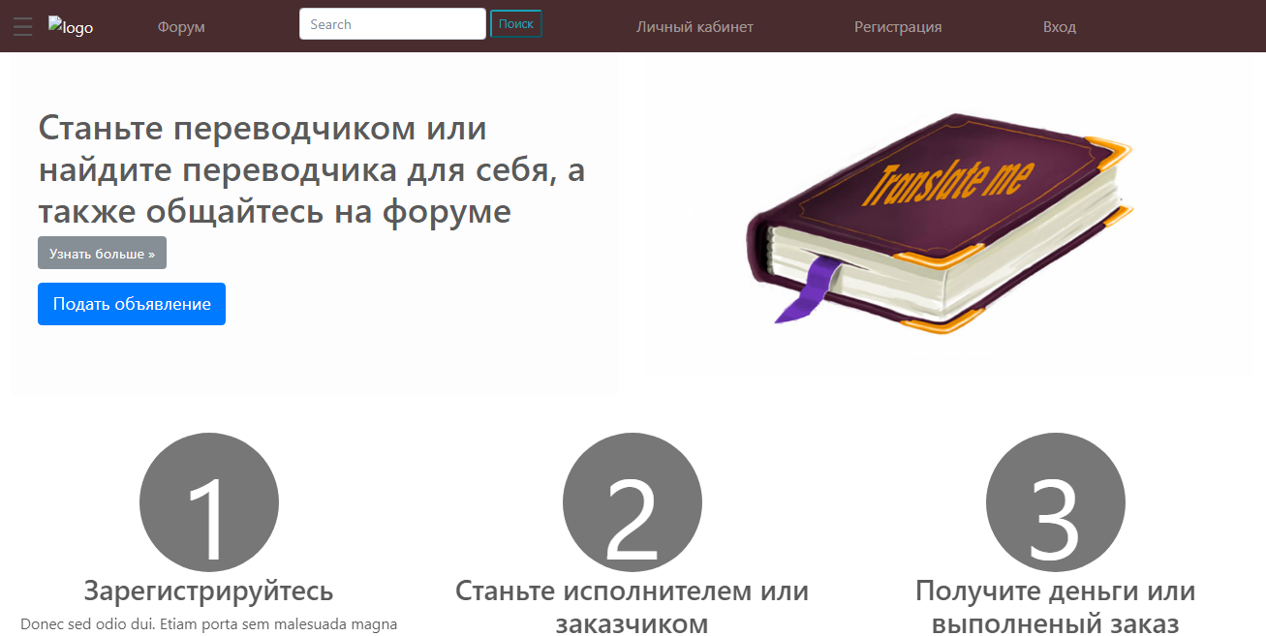
Скриншоты web-портала «Translators' House» :главная страница

Slide 8
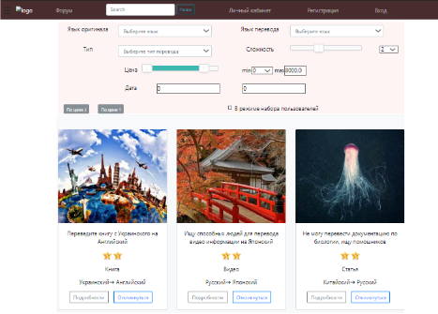
Страница с объявлениями
Скриншоты web-портала «Translators' House» : страница с объявлениями
JS + Ajax обработчик фильтра:
function changeCat(){ if ( $('#languages').length ){ var lang =$('#languages').val();} if ( $('#language_translate').length ){ var lang_tran =$('#language_translate').val();} var priceMin =$('#input-select').val(); var priceMax =$('#input-number').val(); if ( $('#categories').length ){ var cat =$('#categories').val();} var complex =$('#input-complexity').val(); if ( $('#datepicker').length ) {var data1 = $("#datepicker").val();} if ( $('#datepicker2').length ){var data2 =$('#datepicker2').val();} $.ajax({ type: 'get', url: '', dataType:'html', data: "lang="+lang +"& priceMin="+priceMin +"& lang_tran="+lang_tran+"& priceMax="+priceMax+"& cat="+cat+"& complex=" +complex+"& data1="+data1+"& data2="+data2, success: function (response) { console.log(response); $('#updateDiv').html(response); }, }); }

Slide 9
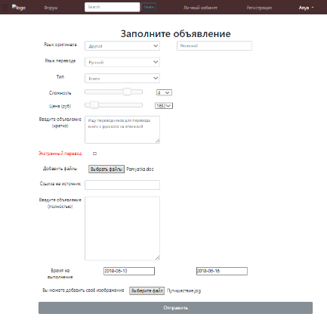
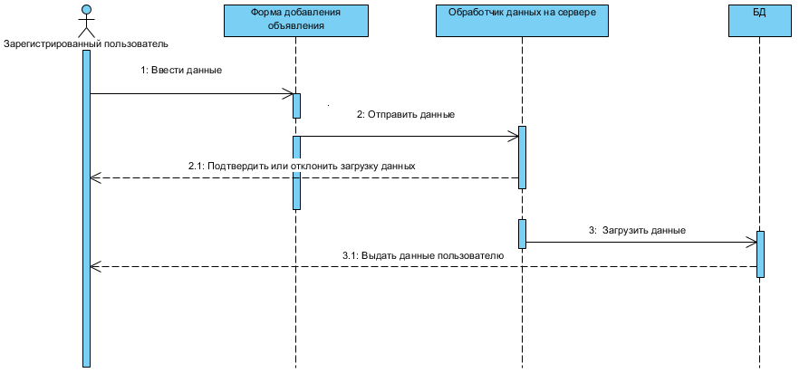
Скриншоты web-портала «Translators' House» : страница с добавлением объявления
Диаграмма последовательности:

Slide 10
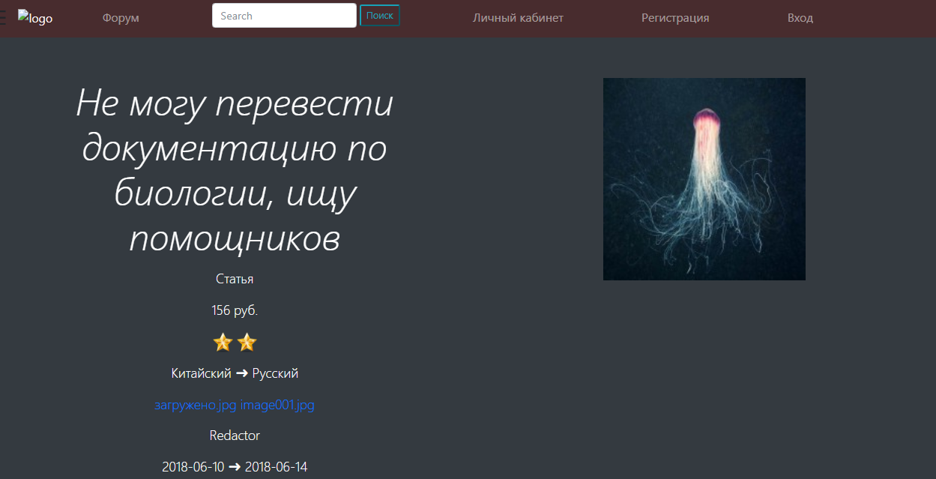
Скриншоты web-портала «Translators' House» : страница с подробным описанием объявления

Slide 11
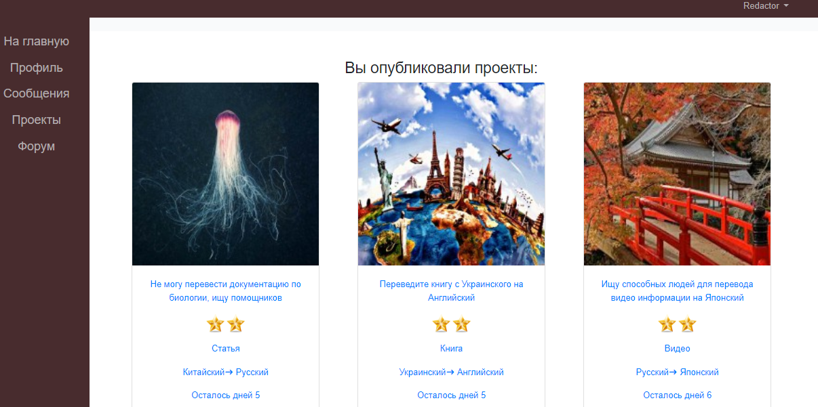
Скриншоты web-портала «Translators' House» : страница с проектами пользователя

Slide 12
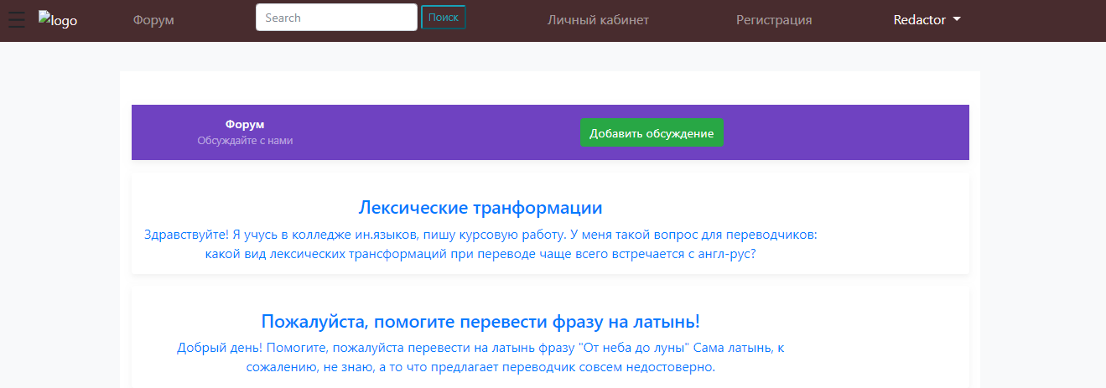
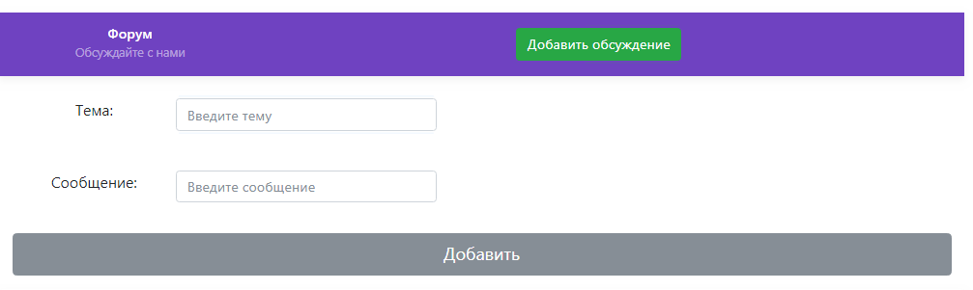
Скриншоты web-портала «Translators' House» : страница тем форума

Slide 13
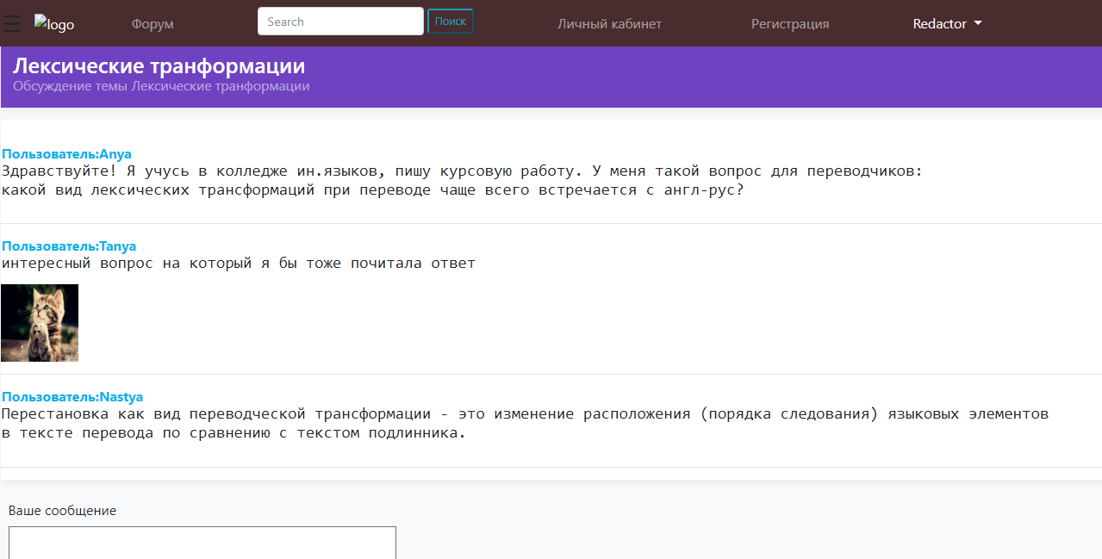
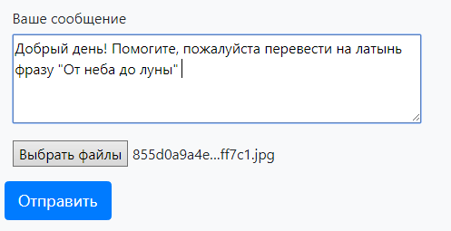
Скриншоты web-портала «Translators' House» : страница сообщений форума

Slide 14
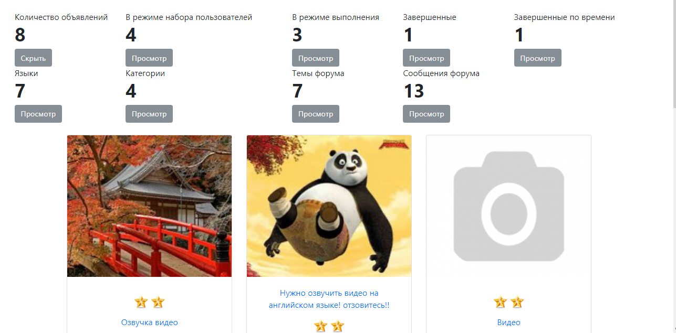
Скриншоты web-портала «Translators' House» : страница панели управления

Slide 15
Выводы:
Проведен сравнительный анализ программных продуктов многопрофильных фриланс бирж и бирж, специализирующиеся на теме переводов.
Спроектирован и разработан функционал для обеспечения контента web-портала «Translators' House» , заключающийся в следующей реализации:
предоставлена возможность для каждого пользователя добавить новое объявление о переводе, изменить свое уже добавленное объявление, удалить его;
реализован фильтр для поиска объявлений, в котором можно выбрать язык оригинала, язык перевода, тип перевода, цену, сложность, интервал по времени. Предоставлена возможность посмотреть детали объявления;
создана панель редактора для просмотра количества всех объявлений, тех, что в режиме набора пользователей, завершенных и завершенных по времени;
реализованы возможности для каждого пользователя просмотра объявлений, которые он выложил или взял на исполнение;
реализован форум для общения пользователей. Предоставлена возможность добавления новых тем обсуждения и сообщений на уже существующие темы. Также каждый пользователь имеет возможность редактирования и удаления своих тем и сообщений.

Slide 16
Спасибо за внимание!

